Slide 1

Thơ ra đời khi cảm xúc đã tìm thấy suy nghĩ của mình và suy nghĩ thì đã tìm ra lời để diễn đạt chúng.
(Robert Frost)

Slide 2

Bài 1: Tiếng nói của vạn vật
Phần viết:
Làm một bài thơ bốn chữ
hoặc năm chữ
Cô Ngọc Phan

Slide 3


Yêu cầu cần đạt
Nhận biết và nhận xét được những đặc điểm của một bài thơ về nội dung và nghệ thuật.
Bước đầu vận dụng được quy trình viết để làm một bài thơ bốn chữ hoặc năm chữ.

Slide 4

I. Một số lưu ý
TIẾN TRÌNH
BÀI HỌC
II. Hướng dẫn phân tích kiểu văn bản
III. Hướng dẫn quy trình viết
IV. Thực hành

Slide 5




1. Về đặc điểm thể loại
I.
- Nắm vững các đặc điểm của thể loại thơ bốn chữ hoặc năm chữ.
Đảm bảo đủ số chữ (bốn chữ hoặc năm chữ) ở các dòng thơ theo yêu cầu của thể loại.
Một số lưu ý
2. Về nội dung
Thể hiện được một cách nhìn, cách cảm nhận mới lạ, sâu sắc, thú vị, … của người viết về cuộc sống.
Đặt nhan đề phù hợp với nội dung bài thơ.
3. Về nghệ thuật
Ngôn ngữ: hàm súc, gợi hình, gợi cảm.
Sử dụng các biện pháp tu từ như nhân hóa, so sánh, điệp từ, điệp ngữ, … để tạo nên những liên tưởng độc đáo, thú vị.
Gieo vần, ngắt nhịp một cách hợp lý để làm tăng giá trị biểu đạt của ngôn từ.

Slide 6



NẮNG HỒNG
Cả mùa đông lạnh giá Ngõ quê in chân nhỏ
Mặt Trời trốn đi đâu Lối quê gió lạnh đầy
Cây khoác tấm áo nâu Nép mình trong áo ấm
Áo trời thì xám ngắt. Vẫn cóng buốt bàn tay.
Se sẻ giấu tiếng hát Màn sương ôm dáng mẹ
Núp sâu trong mái nhà Chợ xa đang về rồi
Cả chị ong chăm chỉ Chiếc áo choàng màu đỏ
Cũng không đến vườn hoa. Như đốm nắng đang trôi.
Mưa phùn giăng đầy ngõ Mẹ bước chân đến cửa
Bảng lảng như sương mờ Mang theo giọt nắng hồng
Bếp nhà ai nhóm lửa Trong nụ cười của mẹ
Khói lên trời đong đưa. Cả mùa xuân sáng bừng.
Bảo Ngọc
II.
Hướng dẫn phân tích kiểu văn bản

Slide 7
Thảo luận nhóm
Đọc bài thơ và trả lời những câu hỏi sau:
Bài thơ được viết theo thể thơ nào?
Để miêu tả được bức tranh sống động của mùa đông, tác giả đã dùng những hình ảnh và các biện pháp nghệ thuật nào?
Vì sao khi sáng tác thơ, văn, cần sử dụng biện pháp nhân hóa, so sánh để miêu tả sự vật, hiện tượng?
Làm thơ không phải là chỉ miêu tả sự vật, hiện tượng mà còn phải thể hiện cảm xúc mới lạ, thú vị về cuộc sống. Hai khổ thơ cuối có đáp ứng được yêu cầu trên không? Hãy lí giải.
Trong bài thơ này, tác giả đã sử dụng những loại vần nào?
Từ cách viết của tác giả trong bài thơ trên, em học được điều gì về cách làm một bài thơ bốn chữ hoặc năm chữ?
II.
Hướng dẫn phân tích kiểu văn bản

Slide 8

NẮNG HỒNG
Cả mùa đông lạnh giá Ngõ quê in chân nhỏ
Mặt Trời trốn đi đâu Lối quê gió lạnh đầy
Cây khoác tấm áo nâu Nép mình trong áo ấm
Áo trời thì xám ngắt. Vẫn cóng buốt bàn tay.
Se sẻ giấu tiếng hát Màn sương ôm dáng mẹ
Núp sâu trong mái nhà Chợ xa đang về rồi
Cả chị ong chăm chỉ Chiếc áo choàng màu đỏ
Cũng không đến vườn hoa. Như đốm nắng đang trôi.
Mưa phùn giăng đầy ngõ Mẹ bước chân đến cửa
Bảng lảng như sương mờ Mang theo giọt nắng hồng
Bếp nhà ai nhóm lửa Trong nụ cười của mẹ
Khói lên trời đong đưa. Cả mùa xuân sáng bừng.
Bảo Ngọc
1. Về đặc điểm thể loại
Về số tiếng: Mỗi câu thơ có 5 tiếng => thơ 5 chữ.
Bài thơ có 6 khổ thơ, mỗi khổ thơ gồm 4 dòng.
Nhịp thơ: 3/2; 2/3.
Bài thơ được viết theo thể thơ nào ?

Slide 9
NẮNG HỒNG
Cả mùa đông lạnh giá Ngõ quê in chân nhỏ
Mặt Trời trốn đi đâu Lối quê gió lạnh đầy
Cây khoác tấm áo nâu Nép mình trong áo ấm
Áo trời thì xám ngắt. Vẫn cóng buốt bàn tay.
Se sẻ giấu tiếng hát Màn sương ôm dáng mẹ
Núp sâu trong mái nhà Chợ xa đang về rồi
Cả chị ong chăm chỉ Chiếc áo choàng màu đỏ
Cũng không đến vườn hoa. Như đốm nắng đang trôi.
Mưa phùn giăng đầy ngõ Mẹ bước chân đến cửa
Bảng lảng như sương mờ Mang theo giọt nắng hồng
Bếp nhà ai nhóm lửa Trong nụ cười của mẹ
Khói lên trời đong đưa. Cả mùa xuân sáng bừng.
Bảo Ngọc
1. Về đặc điểm thể loại
Vần chân: đâu – nâu
  nhà – hoa
  lửa – đưa
  rồi – trôi
=> Sử dụng vần nhịp một cách hợp lý làm tăng giá trị biểu đạt của ngôn từ.
Trong bài thơ này, tác giả
đã sử dụng những loại vần nào ?

Slide 10
NẮNG HỒNG
Cả mùa đông lạnh giá Ngõ quê in chân nhỏ
Mặt Trời trốn đi đâu Lối quê gió lạnh đầy
Cây khoác tấm áo nâu Nép mình trong áo ấm
Áo trời thì xám ngắt. Vẫn cóng buốt bàn tay.
Se sẻ giấu tiếng hát Màn sương ôm dáng mẹ
Núp sâu trong mái nhà Chợ xa đang về rồi
Cả chị ong chăm chỉ Chiếc áo choàng màu đỏ
Cũng không đến vườn hoa. Như đốm nắng đang trôi.
Mưa phùn giăng đầy ngõ Mẹ bước chân đến cửa
Bảng lảng như sương mờ Mang theo giọt nắng hồng
Bếp nhà ai nhóm lửa Trong nụ cười của mẹ
Khói lên trời đong đưa. Cả mùa xuân sáng bừng.
Bảo Ngọc
2. Về nghệ thuật
Hình ảnh: tấm áo nâu, áo trời, mưa phùn, khói, màn sương, dáng mẹ, đốm nắng, giọt nắng hồng, …
=> hình ảnh gợi cảm, sinh động, thể hiện sự liên tưởng bất ngờ thú vị.
Biện pháp nghệ thuật: nhân hóa, so sánh, ẩn dụ
=> thể hiện sự sống động của thiên nhiên.
Để miêu tả được bức tranh sống động của mùa đông, tác giả đã dùng những hình ảnh và các biện pháp nghệ thuật nào?

Slide 11
NẮNG HỒNG
Cả mùa đông lạnh giá Ngõ quê in chân nhỏ
Mặt Trời trốn đi đâu Lối quê gió lạnh đầy
Cây khoác tấm áo nâu Nép mình trong áo ấm
Áo trời thì xám ngắt. Vẫn cóng buốt bàn tay.
Se sẻ giấu tiếng hát Màn sương ôm dáng mẹ
Núp sâu trong mái nhà Chợ xa đang về rồi
Cả chị ong chăm chỉ Chiếc áo choàng màu đỏ
Cũng không đến vườn hoa. Như đốm nắng đang trôi.
Mưa phùn giăng đầy ngõ Mẹ bước chân đến cửa
Bảng lảng như sương mờ Mang theo giọt nắng hồng
Bếp nhà ai nhóm lửa Trong nụ cười của mẹ
Khói lên trời đong đưa. Cả mùa xuân sáng bừng.
Bảo Ngọc
3. Về nội dung
Bài thơ thể hiện cảm xúc của tác giả trước bức tranh thiên nhiên và cuộc sống khi đất trời vào đông.
Theo em, nội dung của bài thơ
trên là gì?

Slide 12
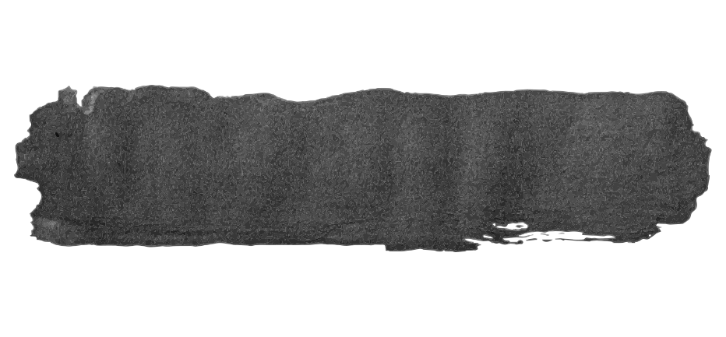


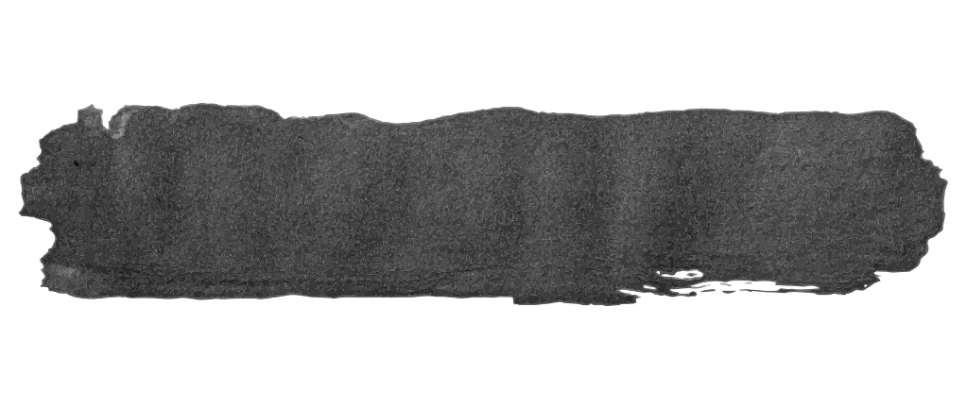
III.
Bước 1. Trước khi viết
Hướng dẫn
quy trình viết
Bước 2. Tìm ý tưởng cho bài thơ
Bước 3. Làm thơ
Bước 4. Chỉnh sửa và chia sẻ

Slide 13

Bước 1. Trước khi viết
Đề bài: Hãy làm một bài thơ bốn chữ hoặc năm chữ thể hiện cảm xúc của em về một sự vật, hiện tượng nào đó của thiên nhiên hoặc cuộc sống.
Mục đích viết bài này là gì?
Người đọc bài này có thể là ai?
Học cách cảm nhận cuộc sống của các nhà thơ.
Ngắm nhìn những hình ảnh cuộc sống quanh em.

Slide 14
Bước 2. Tìm ý tưởng
cho bài thơ
Tập trung vào một sự vật, hiện tượng đã để lại cho em ấn tượng, cảm xúc sâu sắc nhất.
Liệt kê những ý tưởng, cảm xúc mà em có khi ngắm nhìn những hình ảnh, của cuộc sống.
Sử dụng phiếu học tập.
Phiếu học tập
1. Sự việc, con người, cảnh sắc thiên nhiên đã để lại cho em cảm xúc sâu sắc là: ………………………………………
2. Những từ ngữ, hình ảnh, ý tưởng nảy sinh trong đầu em là ……….
3. Em viết điều này là để ………………………..

Slide 15
Bước 2. Tìm ý tưởng
cho bài thơ
Phiếu học tập
1. Sự việc, con người, cảnh sắc thiên nhiên đã để lại cho em cảm xúc sâu sắc là: tiếng nói của vạn vật, lời nói của thiên nhiên, …
2. Những từ ngữ, hình ảnh, ý tưởng nảy sinh trong đầu em là: lời thì thầm cỏ cây, sương trắng, núi non, biển khơi sóng vỗ, …
3. Em viết điều này là để thay lời thiên nhiên, gửi đến con người thông điệp bảo vệ môi trường.

Slide 16
Bước 3. Làm thơ
Thể hiện những ấn tượng, cảm xúc đó bằng những từ ngữ thích hợp.
Chọn những từ ngữ gợi tả âm thanh, mùi vị, màu sắc, hình ảnh của sự vật, hiện tượng để thể hiện rõ nhất, chính xác nhất cảm xúc, ý tưởng của em.
Dùng các biện pháp tu từ để tăng hiệu quả biểu đạt của bài thơ.
Thay thế những từ ngữ đã viết bằng những từ ngữ khác có vần giống hoặc gần nhau để gieo vần cho bài thơ.
Ngắt nhịp ở những vị trí phù hợp, đảm bảo thể hiện hiệu quả ý tưởng của em.
Đọc diễn cảm các câu thơ đã viết, lắng nghe xem giọng điệu có phù hợp với cảm xúc mà em muốn thể hiện hay không.

Slide 17
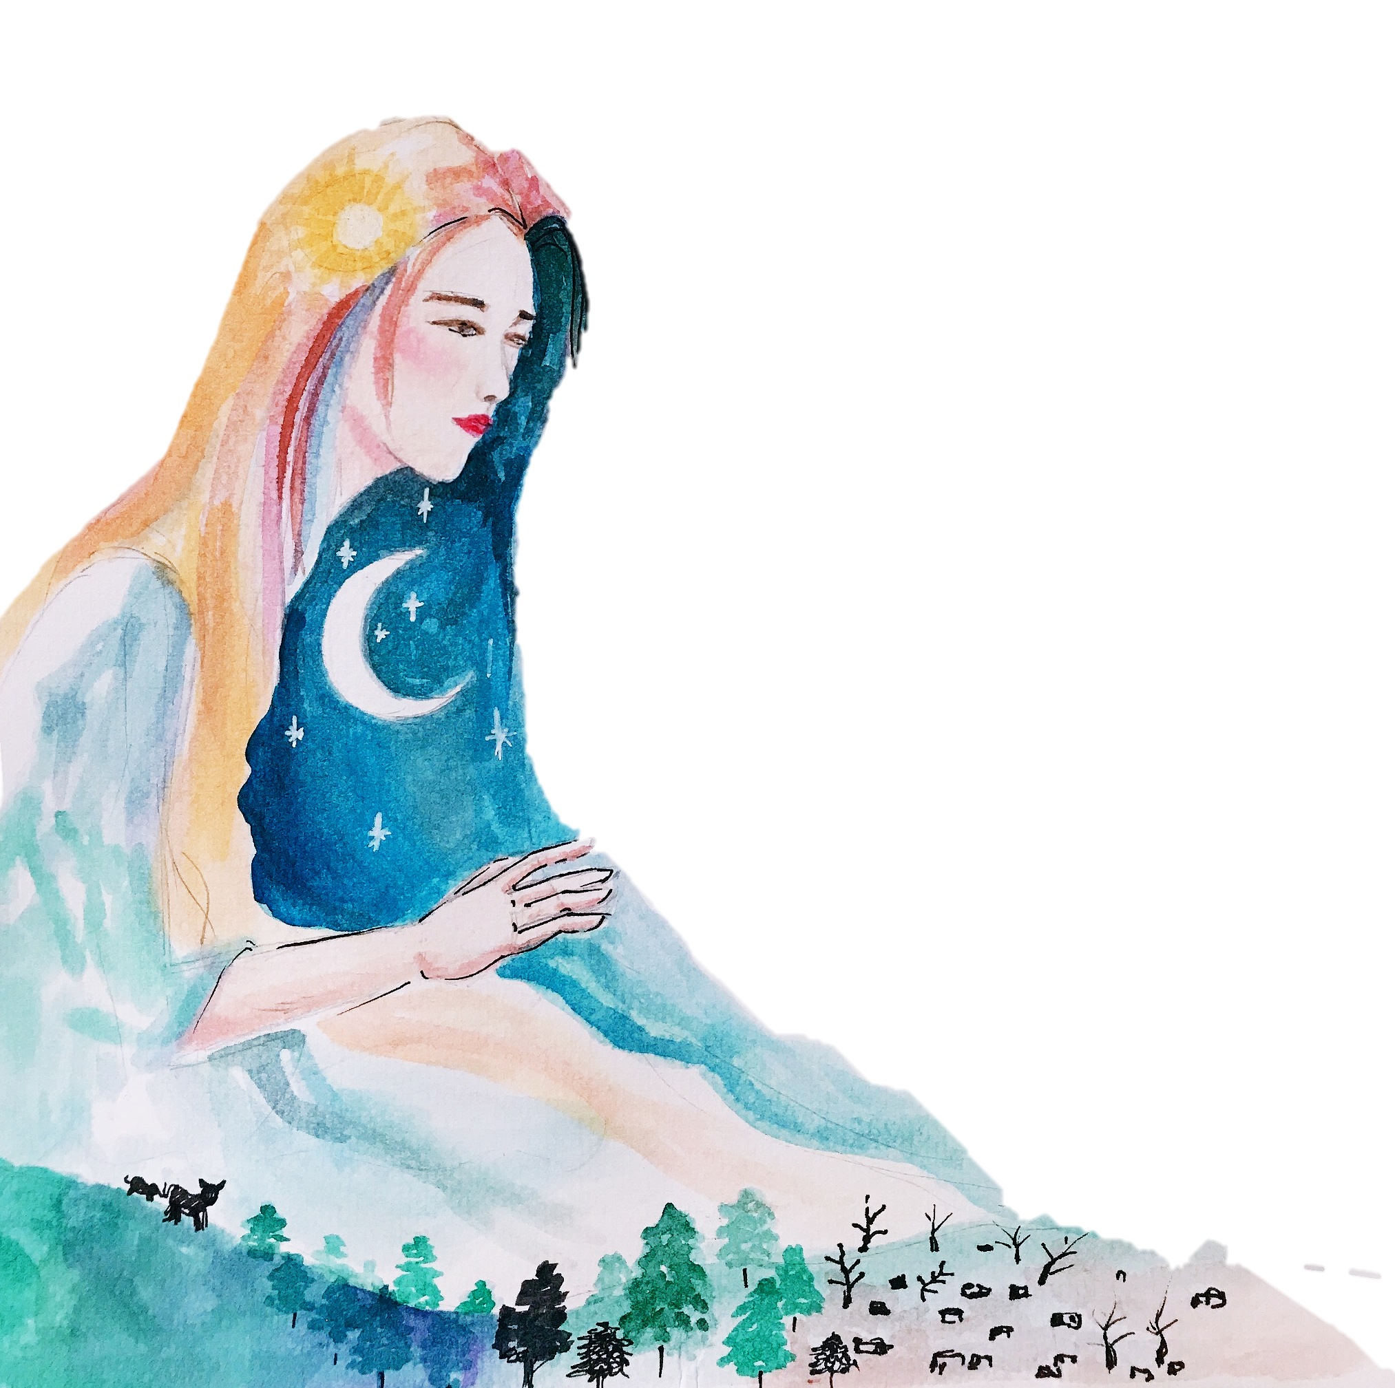
Lời đáp của thiên nhiên
Cô Ngọc Phan
- Con có nghe trong gió
Lời thì thầm cỏ cây?
Có nghe trong hơi thở
Không khí đã căng đầy?
Đất ngàn năm đau khổ,
Sương giăng trắng núi non.
Biển trùng khơi sóng vỗ
Có nghe gì không con?
- Con nghe từ trong gió
Lời nói của thiên nhiên
Nhủ thầm và nhắc nhở
Chất chứa bao muộn phiền.
Con nghe từ biển cả
Tiếng sóng vỗ triền miên
Khuyên người còn thơ dại
Quay đầu về bình yên.
Lời đáp của thiên nhiên
Chẳng ồn ào vội vã
Mà lặng thầm rất lạ
Dạy con biết bao điều.
Dạy con yêu Mẹ Đất
Yêu muông thú, cỏ cây
Giữ gìn môi trường sống
Hạnh phúc sẽ đong đầy.

Slide 18
Lời đáp của thiên nhiên
Cô Ngọc Phan
- Con có nghe trong gió
Lời thì thầm cỏ cây?
Có nghe trong hơi thở
Không khí đã căng đầy?
Đất ngàn năm đau khổ,
Sương giăng trắng núi non.
Biển trùng khơi sóng vỗ
Có nghe gì không con?
- Con nghe từ trong gió
Lời nói của thiên nhiên
Nhủ thầm và nhắc nhở
Chất chứa bao muộn phiền.
Con nghe từ biển cả
Tiếng sóng vỗ triền miên
Khuyên người còn thơ dại
Quay đầu về bình yên.
Lời đáp của thiên nhiên
Chẳng ồn ào vội vã
Mà lặng thầm rất lạ
Dạy con biết bao điều.
Dạy con yêu Mẹ Đất
Yêu muông thú, cỏ cây
Giữ gìn môi trường sống
Hạnh phúc sẽ đong đầy.

Slide 19
Bước 4. Chỉnh sửa
và chia sẻ
BẢNG KIỂM HÌNH THỨC VÀ NỘI DUNG BÀI THƠ 4 CHỮ HOẶC 5 CHỮ
Phương diện | Nội dung kiểm tra | Đạt / Chưa đạt
Hình thức | Bài thơ gồm có các dòng thơ bốn chữ hoặc năm chữ.
 | Các dòng thơ chủ yếu được ngắt theo nhịp 2/2 (thơ 4 chữ) hoặc 3/2,2/3 (thơ 5 chữ).
 | Sử dụng các từ có vần giống nhau hoặc gần nhau.
 | Sử dụng một số biện pháp tu từ: so sánh, nhân hóa, ẩn dụ, hoán dụ, điệp từ, điệp ngữ, …
 | Các từ ngữ trong bài thơ thể hiện được chính xác điều người viết muốn nói.
 | Các hình ảnh trong bài thơ sống động, thú vị.
 | Bài thơ có độ dài tối thiểu: hai khổ thơ.
Nội dung | Bài thơ thể hiện được một trạng thái cảm xúc, một suy nghĩ, một cách nhìn nào đó về cuộc sống.
 | Nhan đề phù hợp với nội dung văn bản.

Slide 20
Bước 4. Chỉnh sửa
và chia sẻ
Sau khi kiểm tra xong, tiếp tục điều chỉnh bài thơ.
Chia sẻ bài thơ với người thân trong gia đình, với bạn bè …

Slide 21


IV.
Thực hành
Lưu ý
Nắm chắc luật thơ.
Tìm ý tưởng, biểu đạt cảm xúc.
Viết theo quy trình.

Slide 22
Cô chúc các em sẽ làm được
nhiều bài thơ hay nhé !

